Slide 1

Gambar Teknik 2-03
Perspektif Isometri
Oleh M. Agung Wahyudi, ST.MT.
Powerpoint Templates

Slide 2
Target Perkuliahan
KEMAMPUAN AKHIR YANG DIHARAPKAN
Setelah mengikuti perkuliahan Perspektif Isometri, mahasiswa diharapkan bisa:
Memahami pengertian Perspektif Isometri, ciri-cirinya dan perbedaannya dengan gambar proyeksi lain.
Bisa membuat Gambar Proyeksi Isometri menggunakan alat manual seperti pensil dan mistar dengan benar.

Slide 3
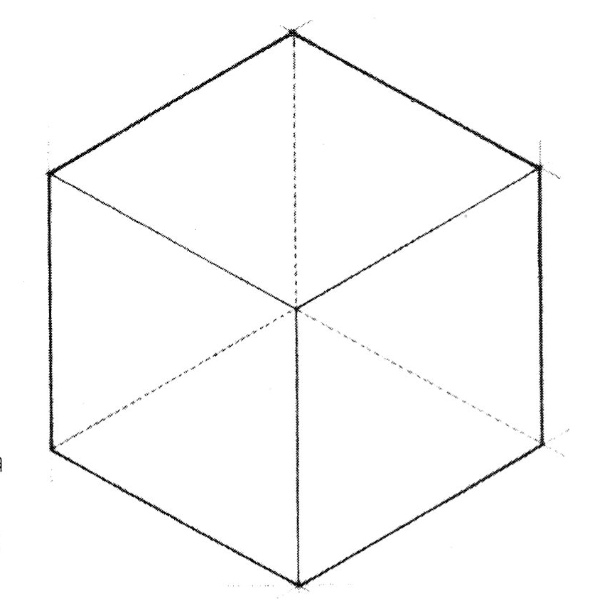
PENGERTIAN PROYEKSI ISOMETRI
Proyeksi Isometri merupakan suatu proyeksi dengan semua sudut antara sumbu aksonometrinya sama besarnya.
Karena ketiga sumbunya sudutnya sama, maka pemendekan pada ketiga sisinya juga sama.

Slide 4
CIRI-CIRI PROYEKSI ISOMETRI
Semua garis yang pararel pada objek, tampak pararel juga pada gambar. Garis pararel ini tidak pernah bertemu.
Semua garis yang sejajar sumbu X, Y & Z dapat diukur dan digambar sesuai skala
Semua bidang pada sumbu X, Y & Z mempunyai hierarki yang sama
Sudut pandang sedikit lebih rendah dari gambar proyeksi obelik
Gambar denah & tampak tidak dapat digunakan sebagai dasar gambar isometri.

Slide 5
PEMENDEKAN PADA SUMBU PROYEKSI ISOMETRI
Ketiga sumbu isometri sebenarnya mengalami pemendekan sebesar 0,8165 x ukuran sebenarnya.
Gambar yang dibuat dengan skala 0,8165 ini disebut Gambar Proyeksi Isometri.
Pada prakteknya, untuk mempermudah, pembuatan isometri tidak dipendekkan, atau sesuai ukuran sebenarnya.
Gambar yang dibuat tanpa mengalami pemendekan 0.8165x ini disebut Gambar Isometri

Slide 6
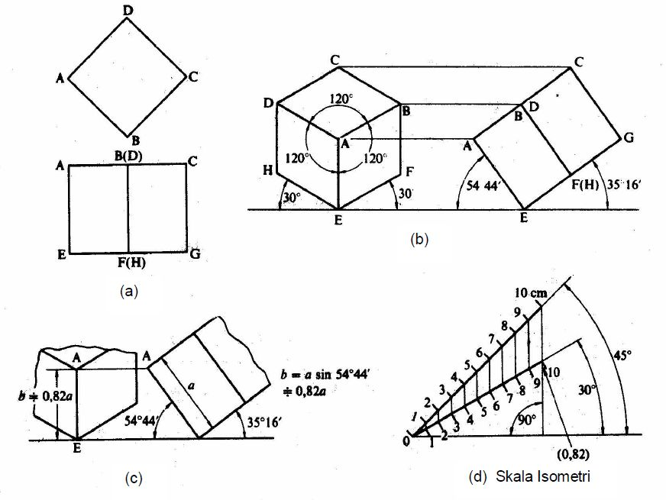
PEMENDEKAN PADA SUMBU ISOMETRI
Adalah bidang-bidang tempat kita menggambar benda-benda yang diproyeksikan.

Slide 7
MEMBUAT GAMBAR ISOMETRI
Membuat garis-garis sumbu utama X, Y & Z.
Sudut antar garis-garis tersebut adalah 120 ° sehingga garis sumbu X & Y mempunyai sudut 30° terhadap horisontal.
Menggambar objek dengan cara menarik garis-garis yang pararel dengan sumbu-sumbu utama sesuai ukuran pada skala yang ditentukan.

Slide 8
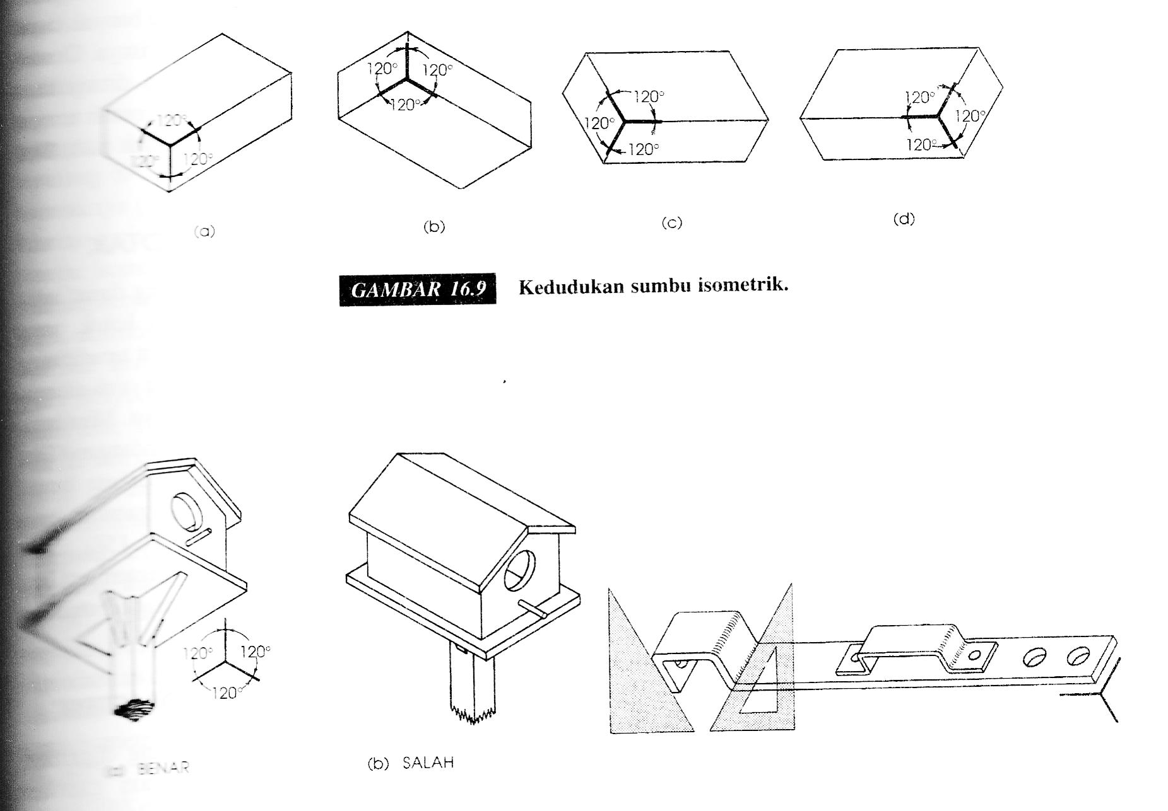
KEDUDUKAN GAMBAR ISOMETRI
Pemilihan arah sumbu ditentukan dari arah mana objek akan dipandang, atau oleh kedudukan terbaik yang bisa memperjelas bentuk objek tersebut.

Slide 9
KEDUDUKAN GAMBAR ISOMETRI
✓
✗

Slide 10
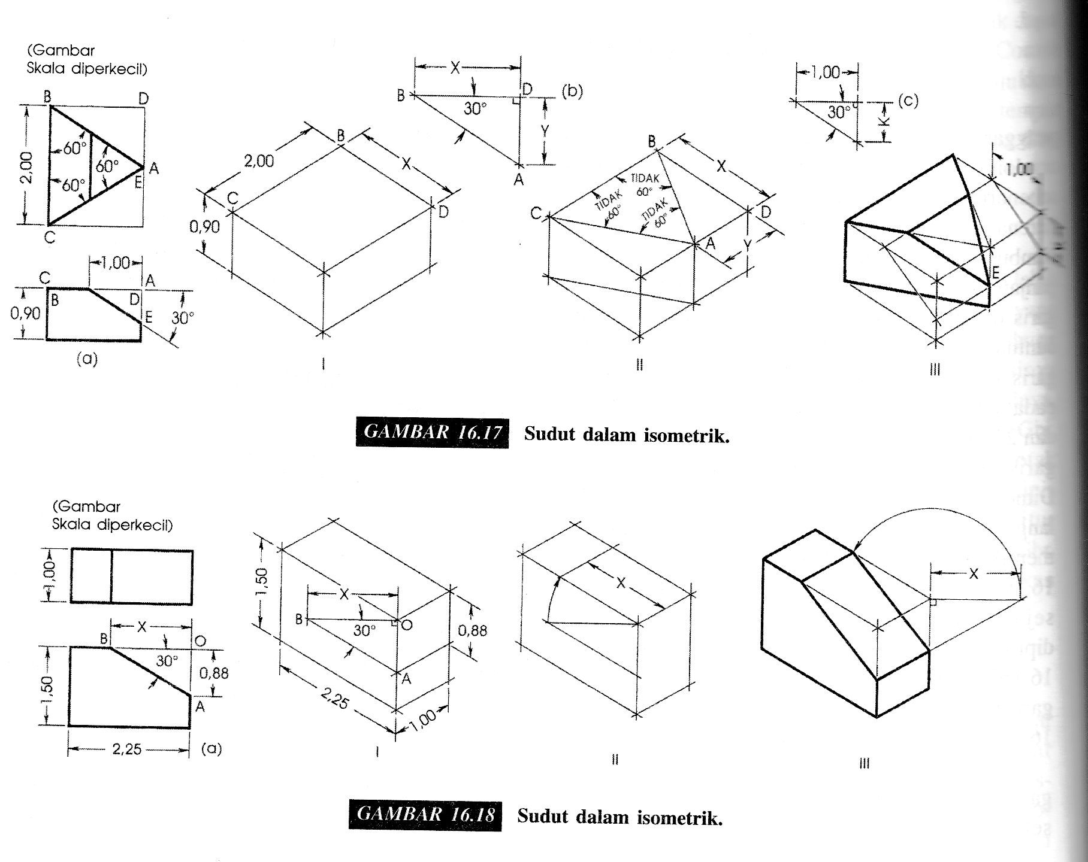
SUDUT PADA GAMBAR ISOMETRI
Untuk menggambar sudut, proyeksikan titik-titik pembentuknya ke sumbu-sumbu utama.

Slide 11
SUDUT PADA GAMBAR ISOMETRI

Slide 12
SUDUT PADA GAMBAR ISOMETRI

Slide 13
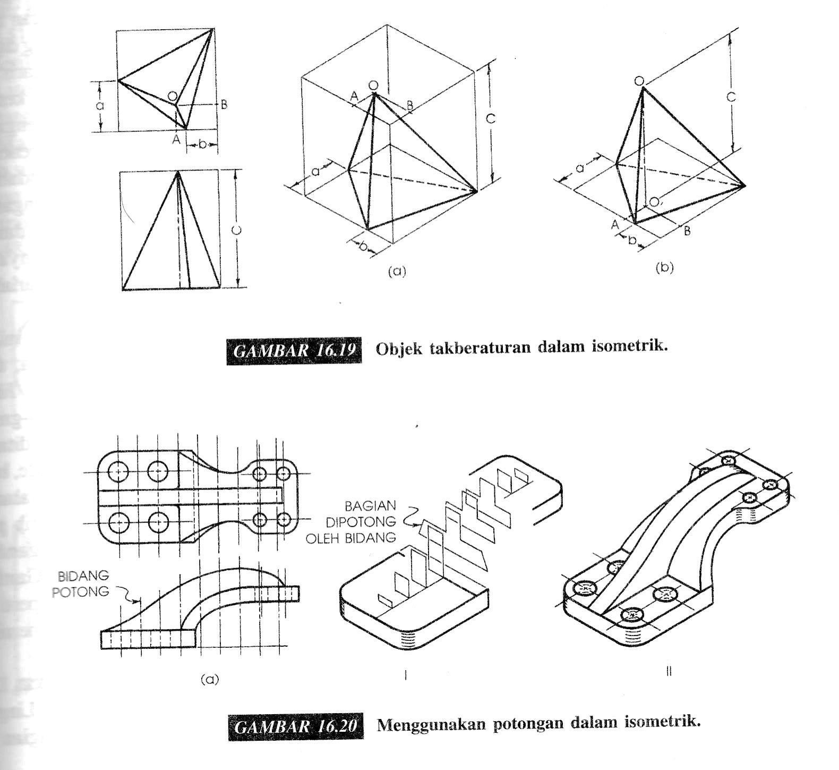
OBJEK TAK BERATURAN PADA PROYEKSI ISOMETRI
Bentuk tak beraturan bisa dibuat dengan membuat kotak yang melingkupinya. Titik-titik sudut bentuknya diproyeksikan tegak lurus ke sumbu-sumbu isometri.

Slide 14
OBJEK TAK BERATURAN PADA PROYEKSI ISOMETRI
Bentuk tak beraturan juga bisa dibuat dengan bantuan sederetan gambar-gambar potongan. Dengan menghubungkan titik-titik sudut benda pada potongan, gambar isometri bisa dibuat.

Slide 15
KURVA PADA ISOMETRI
Kurva pada gambar isometri dibuat dengan sederetan pengukuran garis-garis penyiku di kedua sumbu proyeksi.
Makin banyak garis-garis penyikunya, makin presisi kurva yang dihasilkan.

Slide 16
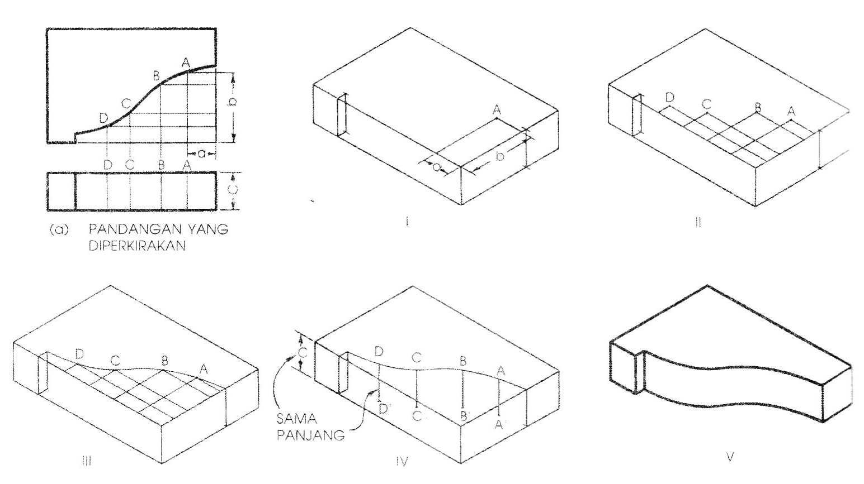
KURVA PADA ISOMETRI

Slide 17
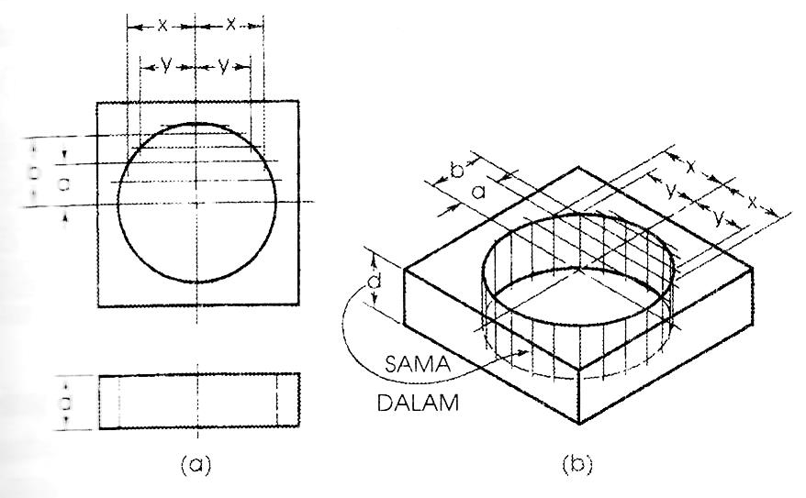
MENGGAMBAR LINGKARAN PADA ISOMETRI
Menggambar lingkaran pada isometri mirip seperti lingkaran pada proyeksi obelik.

Slide 18
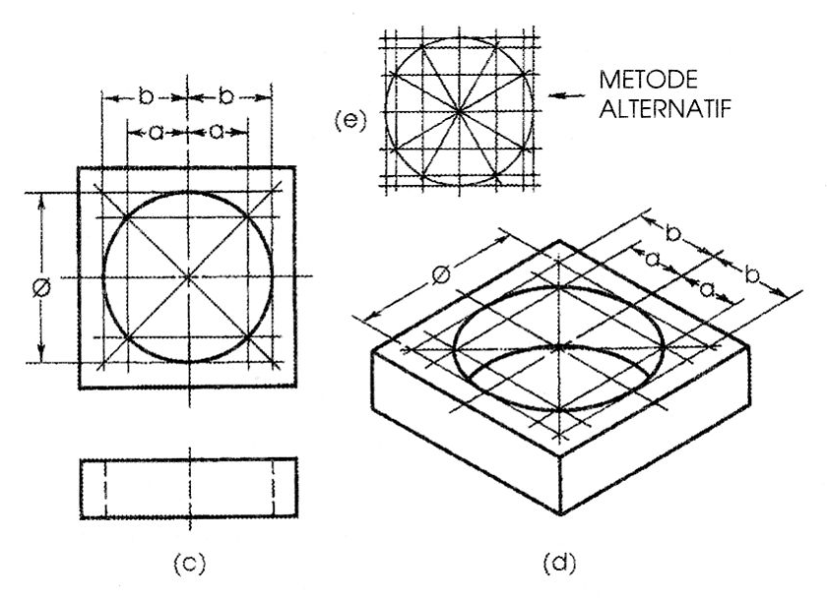
MENGGAMBAR LINGKARAN PADA ISOMETRI
CARA KEDUA

Slide 19
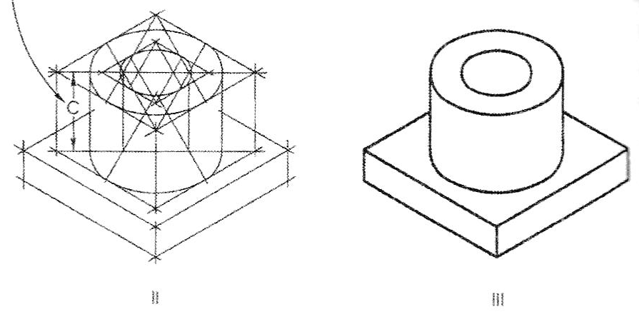
MENGGAMBAR LINGKARAN PADA ISOMETRI
CARA KETIGA

Slide 20
POTONGAN ISOMETRI
Gambar potongan pada isometri sama seperti gambar potongan pada gambar ortogonal.
Akan lebih mudah jika kita menggambar bidang terpotongnya terlebih dulu, baru kemudian menggambar bentuk objek di belakang potongan.

Slide 21
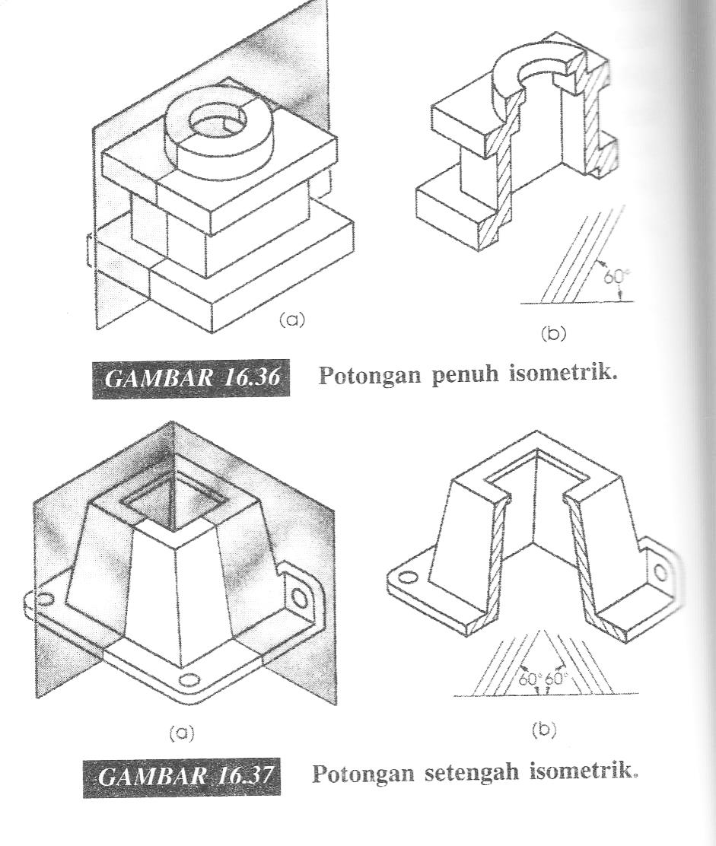
POTONGAN ISOMETRI
Gambar Potongan Isometri bisa berbentuk potongan setengah, bisa juga berbentuk seperempat.
Bidang yang terpotong harus diberi arsir atau warna yang berbeda/kontras/gelap daripada bagian objek yang tidak terpotong.

Slide 22
POTONGAN ISOMETRI
Gambar Potongan Seperempat Isometri

Slide 23
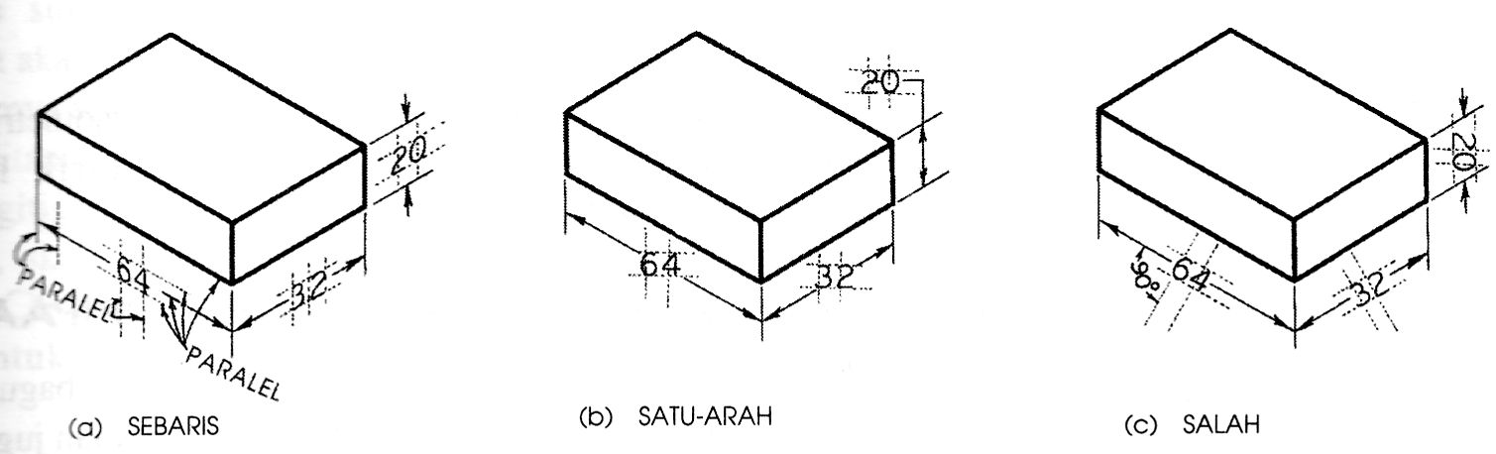
PEMBERIAN DIMENSI ISOMETRI
Pemberian dimensi pada gambar isometri sama seperti dimensi pada gambar ortogonal.
Ada 2 metode pemberian dimensi isometri:
SISTEM SEBARIS
SISTEM SATU ARAH

Slide 24
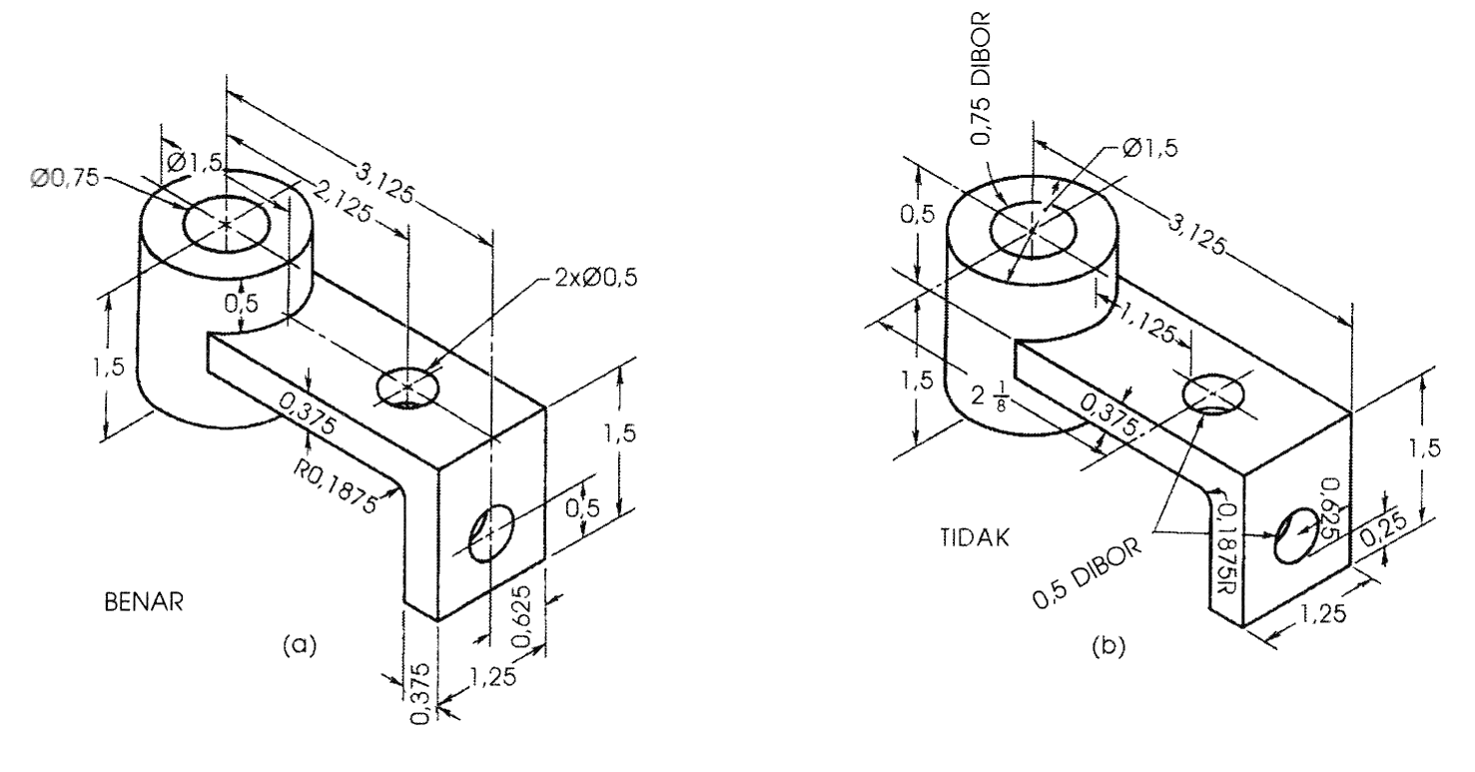
PEMBERIAN DIMENSI ISOMETRI
Contoh dimensi isometri
✓
✗

Slide 25
PANDANGAN DIPERLUAS
Pandangan diperluas dibuat dengan memindahkan beberapa bagian ke posisi baru.
Metode ini berguna untuk memperlihatkan detail gambar, susunan komponen-komponen bangunan atau urutan dari suatu konstruksi.

Slide 26
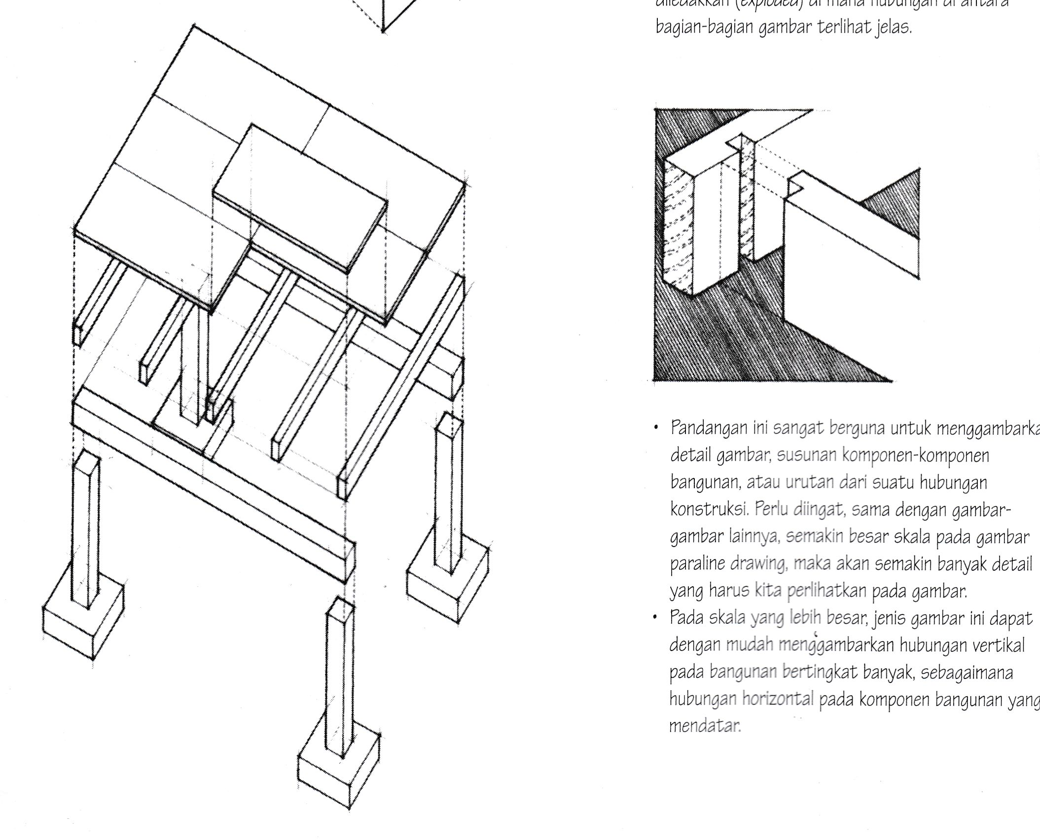
PANDANGAN DIPERLUAS

Slide 27
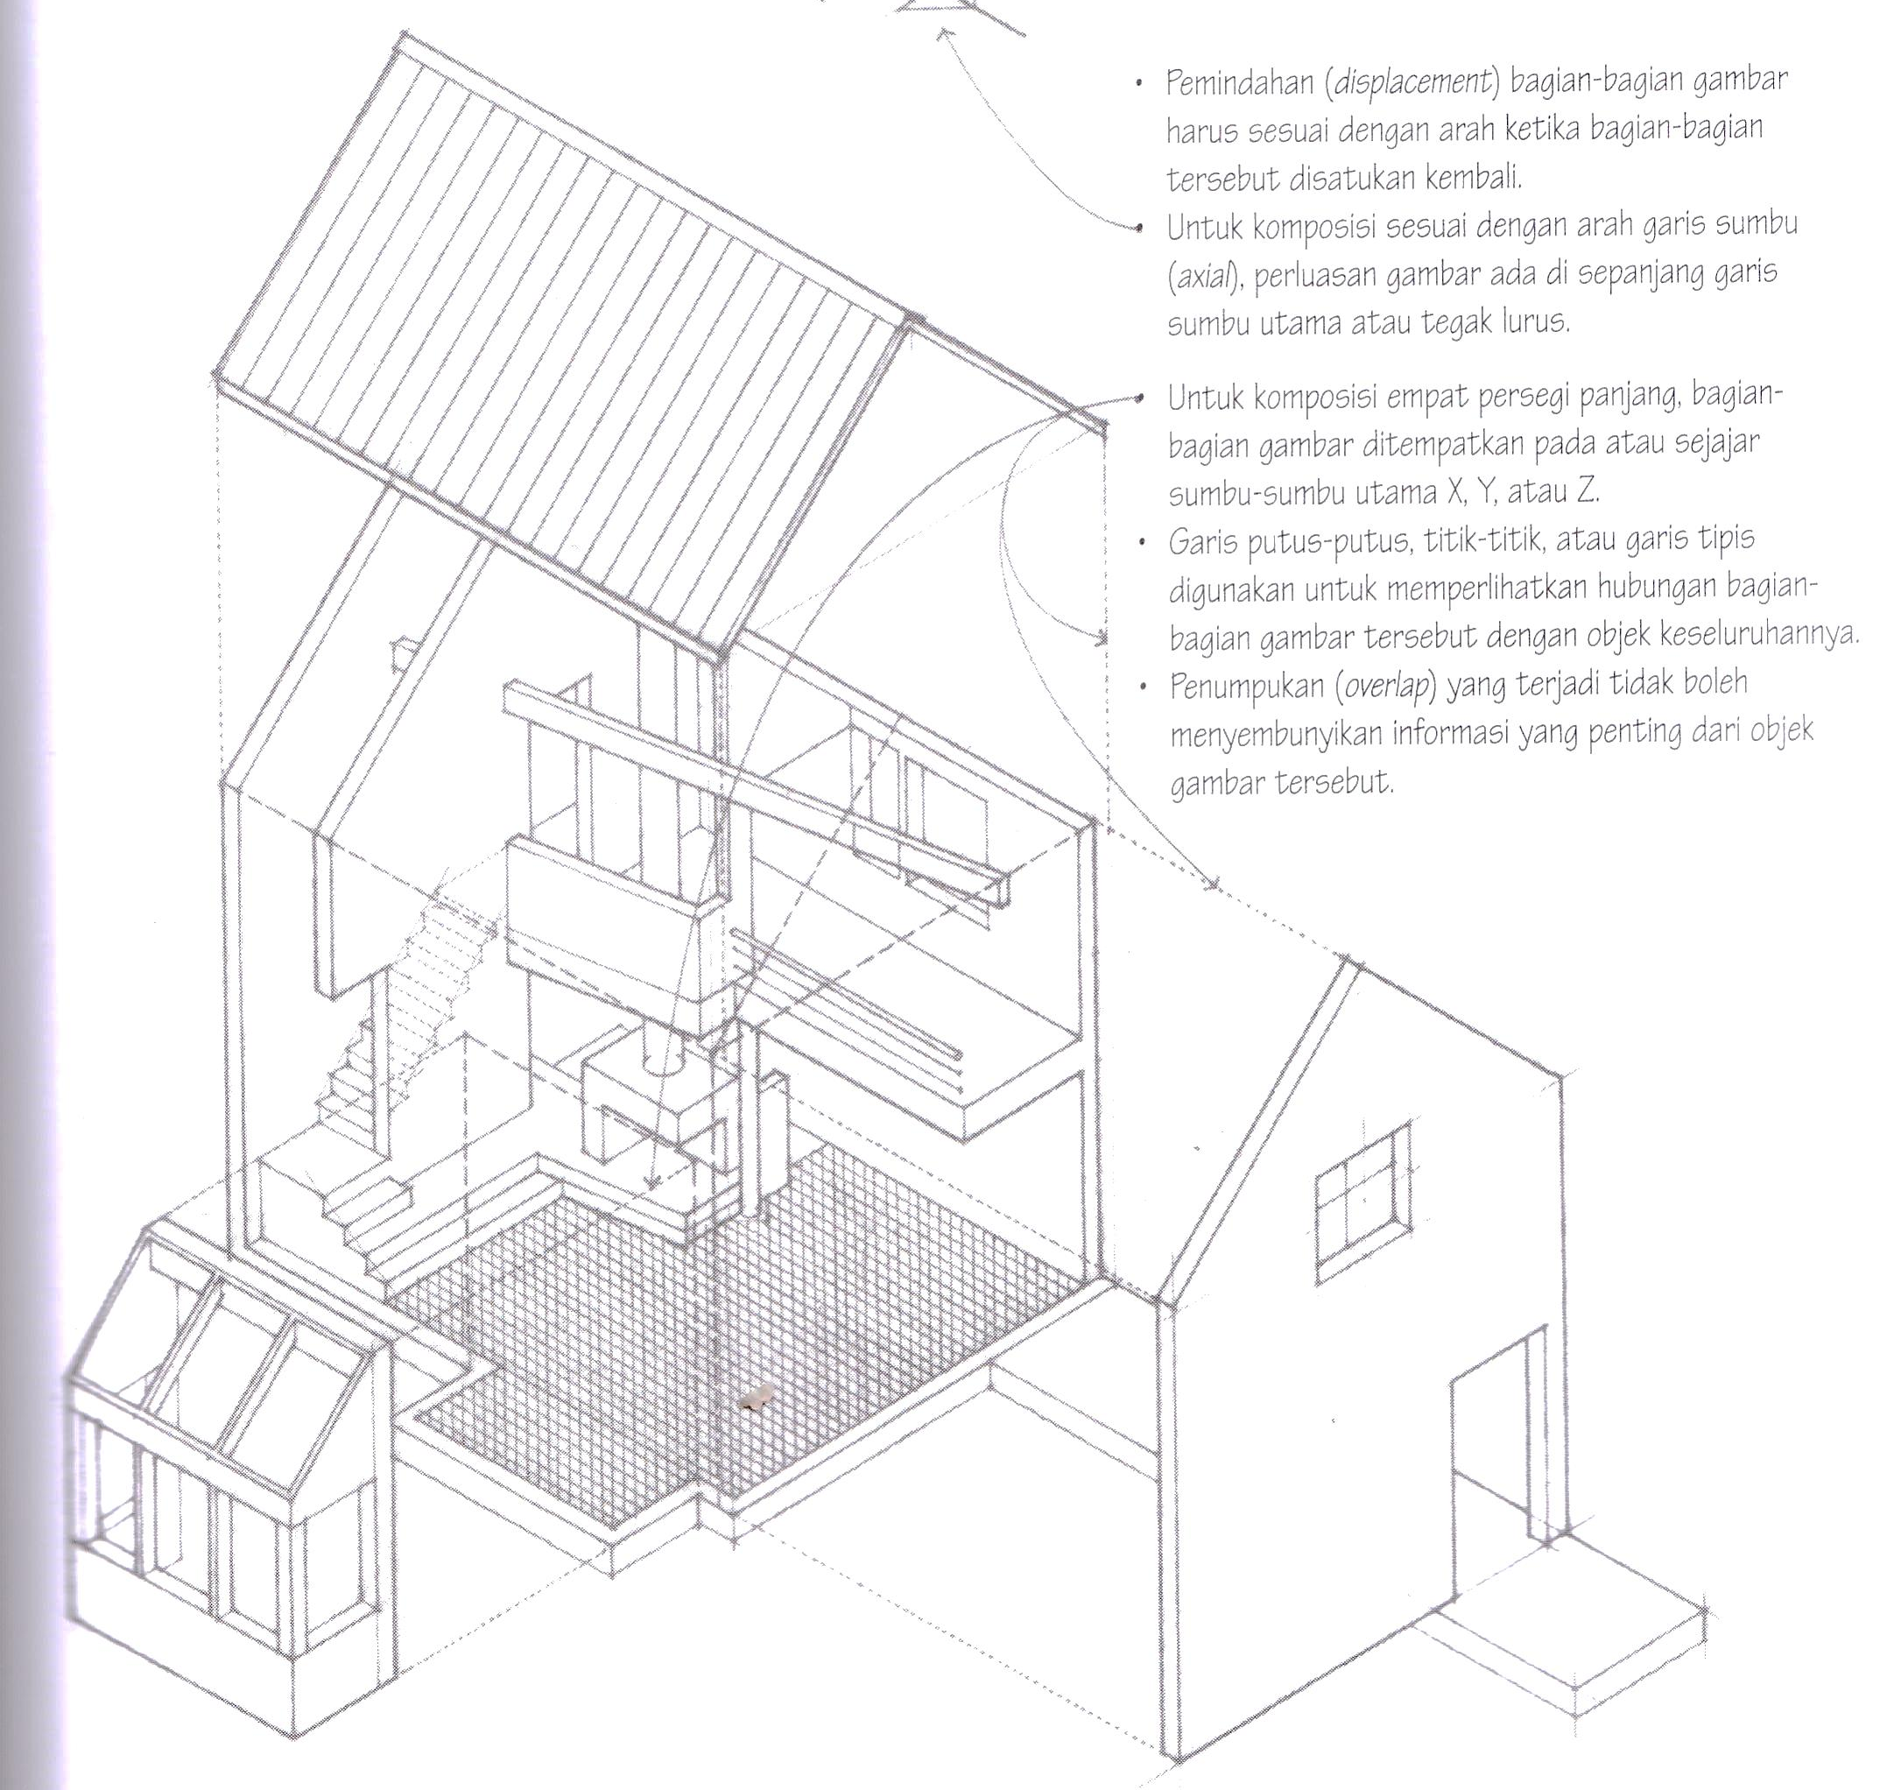
PANDANGAN DIPERLUAS

Slide 28
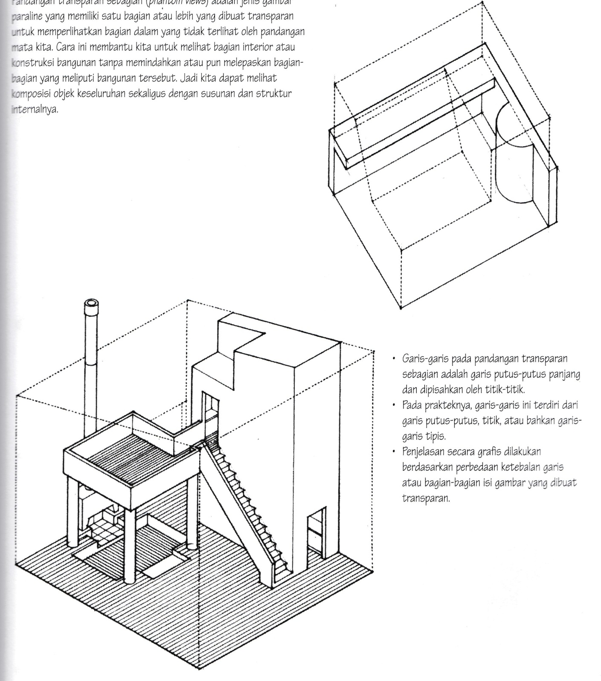
PANDANGAN DIPERLUAS

Slide 29
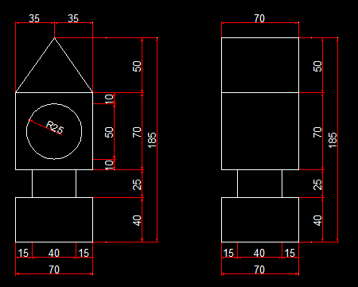
LATIHAN ISOMETRI SEDERHANA
Kertas : A4
Ukuran : cm
Skala : 1:10
Buat gambar isometri dari bentuk disamping ini.

Slide 30
Terimakasih...

Slide 31

Quote of The Day :

